Slide 1
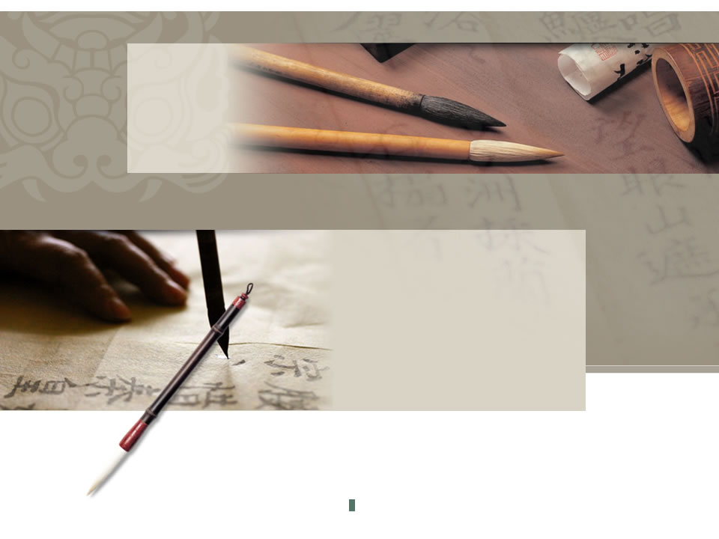

先向诗歌求讽刺
——社会写真

Slide 2
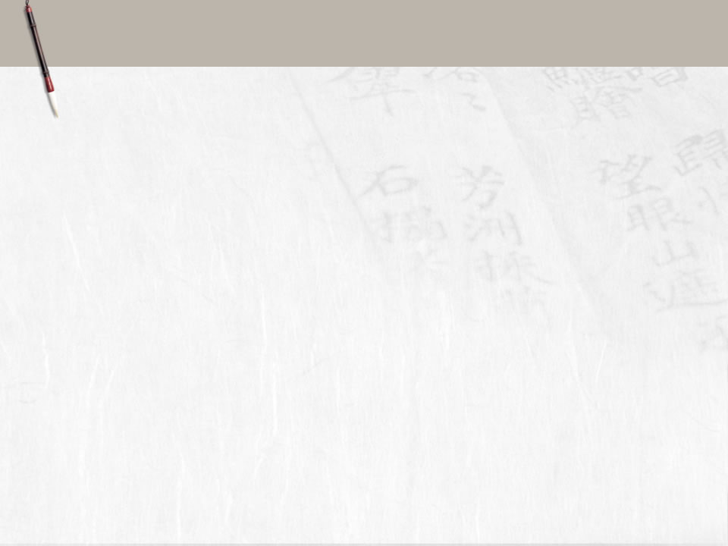
中国诗歌从来就有关注社会的优良传统。
《诗经》“饥者歌其食，劳者歌其事”，
汉乐府“感于哀乐，缘事而发”。
唐宋以来，进步诗人继承了这一优良传统，
着力倡导并实践了诗歌讽喻现实的功能。

Slide 3
作者简介
杜甫，字子美，是我国唐代伟大的现实主义诗人。他怀抱“致君尧舜上，在使风俗淳”的理想，但仕途坎坷，身经离乱，看到唐代社会由盛而衰的转折，就用诗歌抒写情怀，反映时事，其作品思想深刻，境界广阔，有强烈正义感和鲜明倾向性，风格沉郁顿挫，形式多样。由于他的诗真实的反映了所处的时代，后世称为“诗史”；又由于他能忧国忧民，被誉为“诗圣”。代表作品：《前出塞》 《咏怀五百字》《北征》《兵车行》“三吏”“三别”《茅屋为秋风所破歌》《春望》《闻官军收河南河北》《登高》。
代表作
“三吏”：《石壕吏》《新安吏》《潼关吏》
“三别”： 《新婚别》《垂老别》《无家别》

Slide 4
暮投石壕村，有吏夜捉人。
老翁逾墙走，老妇出门看。
吏呼一何怒，妇啼一何苦！
听妇前致词：三男邺城戍。
一男附书至，二男新战死。
存者且偷生，死者长已矣！
室中更无人，惟有乳下孙。
有孙母未去，出入无完裙。
老妪力虽衰，请从吏夜归，
急应河阳役，犹得备晨炊。
夜久语声绝，如闻泣幽咽。
天明登前途，独与老翁别。
交代了故事发生的时间和地点。
（手段狠毒，黑夜突袭）
写出了“吏”与“妇”的尖锐矛盾。
（横蛮气势、悲凉境地 ）
分三层：①（前六句）写老妇诉说儿子情况，说明这一家人已经为国家作出了重大牺牲。②（中间四句）写老妇诉说家中现状，衣不蔽体，食不果腹。③（最后四句）写老妇自请应役。自愿为战士们做饭，以保全家中仅存的三个人。
（悲惨遭遇 ）
照应开头，写出事件结局与诗人感受。
（暗示老妇已被差役抓走）

Slide 5

黄昏时分，我投宿石壕村，夜里听到有官吏来捉人。
老翁赶快跳墙逃，老妇出去看大门。
小吏喊声多愤怒，老妇哭声多悲苦。
听我老妇进一言：三儿都是邺城卒。
一个儿子捎信来，两个儿子新战死。
活人暂且偷残生，死者从此长别离。
家里再也没有人，只有吃奶的小孙儿。
孙子的母亲还没走，可是出门却没有遮身的裙。
老太婆虽然力气衰，还请连夜跟您走，
赶到河阳服兵役，还能勉强给部队做早餐。
夜久不再闻人语，似乎只有抽泣声。
天明后，我告辞上路去，独与老翁相道别。

Slide 6
问题探究
1、从内容上看，你认为它是叙事诗还是抒情诗，为什么？
2、诗中哪些句子表现了战争的残酷？
3、本诗表达了诗人怎样的思想感情？
表达诗人对人民饱受战祸的深切同情，
同时也含蓄地揭露了捕吏的凶残。

Slide 7
杜甫诗名句
随风潜入夜，润物细无声。
朱门酒肉臭，路有冻死骨。
读书破万卷，下笔如有神。
吴楚东南坼，乾坤日夜浮。
无边落木萧萧下，不尽长江滚滚来。

Slide 8

卖炭翁
白居易

Slide 9
卖炭翁
卖炭翁，伐薪烧炭南山中。
满面尘灰烟火色，两鬓苍苍十指黑。
卖炭得钱何所营？身上衣裳口中食。
可怜身上衣正单，心忧炭贱愿天寒。
夜来城外一尺雪，晓驾炭车辗冰辙。
牛困人饥日已高，市南门外泥中歇。
翩翩两骑来是谁？黄衣使者白衫儿。
手把文书口称敕，回车叱牛牵向北。
一车炭，千余斤，宫使驱将惜不得。
半匹红绡一丈绫，系向牛头充炭直。

Slide 10
白居易，唐代诗人。字乐天，号香山居士、醉吟先生。与元稹同时考中“书判拔萃科”。后在诗坛上齐名，并称“元白”。白居易从５８岁开始，定居洛阳。时常与名诗人
刘禹锡唱和，时称“刘白” 。他主张“文章合为时而著，诗歌合为事而作”，是“新乐府运动”的代表人物。
代表作：《琵琶行》《长恨歌》。

Slide 11

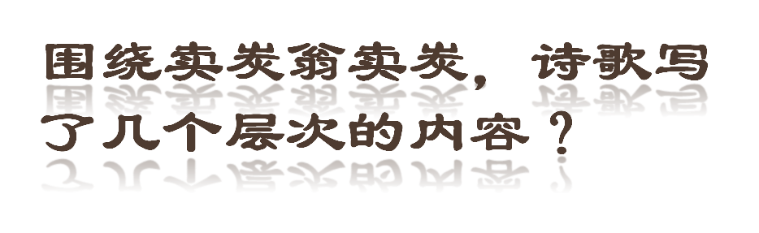
烧炭——运炭——炭被抢
苦

Slide 12

请阅读烧炭这一段，分析卖炭翁苦在哪里？
年龄
职业
劳动地点
外貌
心理
翁
伐薪烧炭
南山中
苦
满面（）两鬓（）十指（）
何所营（身上衣裳口中食）
可怜身上衣正单，心忧炭贱愿天寒

Slide 13
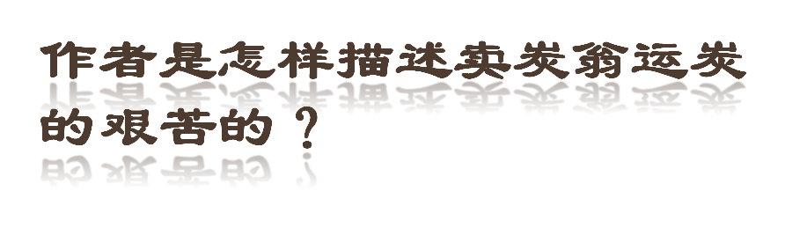

天寒——一尺雪
地冻——碾冰辙
人苦——人困牛饥、泥中歇
路遥——晓驾炭车、日已高
苦

Slide 14

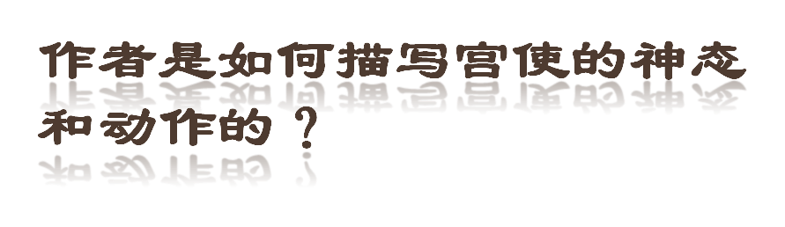
外表——黄衣、白衫、翩翩
（横冲直撞）
行为——手把文书口称赦，回车叱牛牵向北
（盛气凌人，蛮不讲理）
炭直 半匹红绡一丈绫——一车炭，千余斤
对比
心理 宫使驱将惜不得——地位悬殊

Slide 15

从南山中到长安，路那么遥远，又那么难
行，当卖炭翁“市南门外泥中歇”的时候，
已经是牛困人饥；如今，又 “回车叱牛牵
向北”，把炭送进皇宫，当然牛更困、人更
饥了。那么，当卖炭翁饿着肚子走回终南
山时，又会想些什么？他以后的日子又该
怎样过呢？

Slide 16

（1）典型材料的选择与创作；
（2）通过肖像、语言、动作等描写刻画、塑造人物形象；
（3）鲜明的对比表现人物的不幸遭遇，宫使掠夺的残酷。

Slide 17
关山月
陆游
和戎诏下十五年，将军不战空临边。
朱门沉沉按歌舞，厩马肥死弓断弦。
戍楼刁斗催落月，三十从军今白发。
笛里谁知壮士心，沙头空照征人骨。
中原干戈古亦闻，岂有逆胡传子孙！
遗民忍死望恢复，几处今宵垂泪痕。

Slide 18
陆游简介
陆游，字务观，自号放翁，越州山阴（今浙江绍兴）人。其父陆宰，是很有民族气节的官员和学者，朝廷南渡后，他便回到家乡著书了。陆游自幼就受到爱国的家庭教育，立下了抗战复仇的壮志。29岁参加进士考试，名在前列，因触犯歼臣秦桧而被除名。孝宗时，提举江南西路常平茶盐公事，权知严州等地方官，还参赞王炎、范成大幕符军事，后来做过朝议大夫，礼部郎中。65岁那年罢官，即回老家山阴闲居，死时年八十六。陆游一生坚持抗金主张，虽多次遭受投降派的打击，但爱国之志始终不渝，死时还念念不忘国家的统一，是南宋伟大的爱国诗人。他勤于创作，一生写诗60年，保存下来就有9300多首。诗的题材极为广泛，内容丰富，其中表现抗金报国的作品，最能反映那个时代的精神。诗的风格豪放，气魄雄浑，近似李白，故有“小太白”之称。 著有《剑南诗稿》、《渭南文集》、《南唐书》、《老学庵笔记》等。

Slide 19
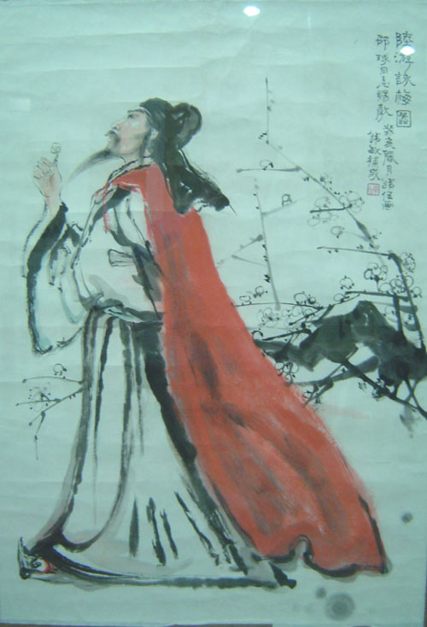
写 作 背 景
孝宗淳熙三年（1766），陆游以“燕饮颓放”的罪名，又一次免官，从此闲居成都。次年，他在成都曾用乐府旧题写了三首诗，一曰《关山月》，二曰《出塞曲》，三曰《战城南》，三首古诗自成一组，集中表现了作者谴责和议，要求恢复中原的爱国精神。此首《关山月》写的尤其沉痛悲怆，是陆游乐府诗中的名作。

Slide 20
课文要点
一、关山月是一首古体诗，而所谓古体诗是指在唐代出现近体诗之前的诗，其特点是字数、押韵、平仄、对仗都没有特殊的规定。
二、字词解释：
1、和戎：对金人屈服。 2、空：白白地。
3、临：到。 4、边：边疆，边界。
5、朱门：达官贵人家。 6、沉沉：深远的样子。
7、按：打拍子。 8、厩：马棚。

Slide 21
课文要点
9、戍楼：边防的岗楼。戍，戍守，防守。
10、刁斗：古代军中使用的一种铜器。
11、知：知道。 12、沙头：沙场。
13、照：照射。 14、征：出征。

Slide 22
课文要点
15、干戈：原指武器，这里指战争。
16、闻：听说。 17、岂：难道，怎么。
18、遗民：指留在金统治区的人民。
19、忍；忍受。 20、望：希望。
21、垂：垂落，垂下。

Slide 23
课文解释
与金人议和的诏书已经下了十五年，将军不作战白白地来到边疆。
达官贵族在深宅大院里按着节拍演歌舞，马棚里的马快肥死了，兵器也朽烂了 。
这写出了和戎的恶果！

Slide 24
课文解释
边防岗楼上报更的刁斗催月落，三十岁参军到如今已经白了发 。
从笛声里谁人知道壮士的心思，月亮白白地照射着出征将士的骨头。
这写出了壮士的愤怨！

Slide 25
中原一带的战争古代也听说有，但哪有异族统治者能在中原传子传孙？
沦陷的人民忍受着死亡的痛苦盼望复国，今天晚上有多少地方的民众在流泪！
这是写遗民的悲愤！

Slide 26

1、文中有哪些对比，产生了怎么样的表达效果？
对比如：
“笛里谁知壮士心”和“将军不战空临边 ”；
“沙头空照征人骨”和“朱门沉沉按歌舞”；
“遗民忍死望恢复”和“将军不战空临边”；
“几处今宵垂泪痕”和“朱门沉沉按歌舞”等。
表现了爱国将士报国无门的苦闷以及中原百姓切望恢复的愿望，体现了诗人忧国忧民、渴望统一的爱国情怀，同时也反映了南宋时期的社会矛盾。

Slide 27
2、《关山月》这样一首夹叙夹议的七言古诗，表现了陆游坚持抗战，反对议和的一贯政治主张，体现其忧国忧民的伟大情操。此诗分三层，层层深入 ，围绕“关山月”这一意象展开描述 ，从“刁斗催落月”到“空照征人骨”及至“今宵垂泪痕”，处处扣紧“月”的题意。并且将和戎的恶果，壮士的愤怨，遗民的悲愤这三个场景融成一个整体，构成一幅关山月夜的全景图。可以说，这是当时南宋社会的一个缩影。此外，诗人还选取了一些典型事物，如朱门、厩马、断弓、白发、征人骨、遗民泪等，表现了诗人鲜明的爱憎感情。

Slide 28
阅读下面这首宋诗，然后回答问题（8分）
秋夜将晓出篱门迎凉有感（其二）
陆 游
三万里河东入海，五千仞岳上摩天。
遗民泪尽胡尘里，南望王师又一年。
（1）请谈谈这首诗前两句中“入”字和“摩”字的表达效果。（2分）
（2）这首诗丰富的感情蕴涵在景物与人物活动的描写之中。结合全诗，对此作简要分析。（6分）

Slide 29
【创作背景】
六十八岁的放翁，罢归山阴故里已经四年。但平静的村居生活并不能使老人的心平静下来。此时虽值初秋，暑威仍厉，天气的热闷与心头的煎沸，使他不能安睡。将晓之际，他步出篱门，以舒烦热，心头怅触，写下两首诗。这里选了其中一首。

Slide 30
【答案】
（1）“入”字表现出河的生气，“摩”字突出了山的高峻。
（2）这首诗前两句用夸张手法写祖国山河的雄阔壮丽，饱含热爱之情，并为进一步抒情作了铺垫；第三句“泪尽”二字将亡国之恨宣泄无遗；第四句一个“望”字写出遗民对南宋军队收复失地的企盼，一个“又”字则曲折地表达出对苟且偷安的南宋朝廷迟迟没有收复失地的失望与埋怨。

